Slide 1
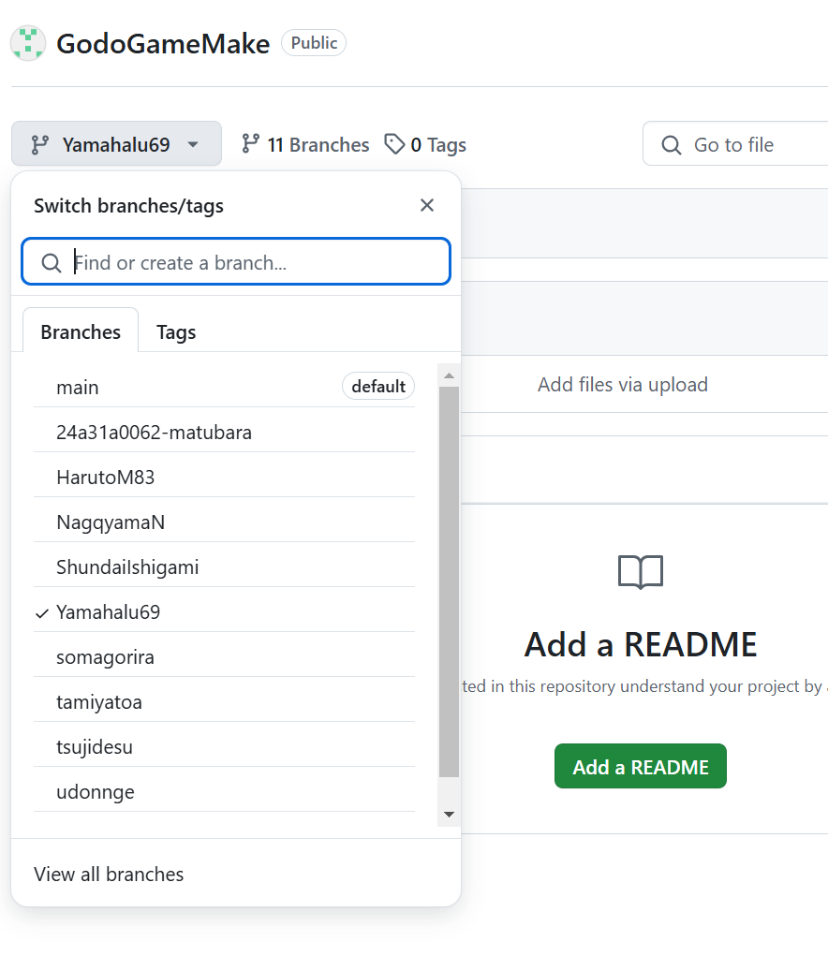
これが自分の名前になっているか確認！

Slide 2
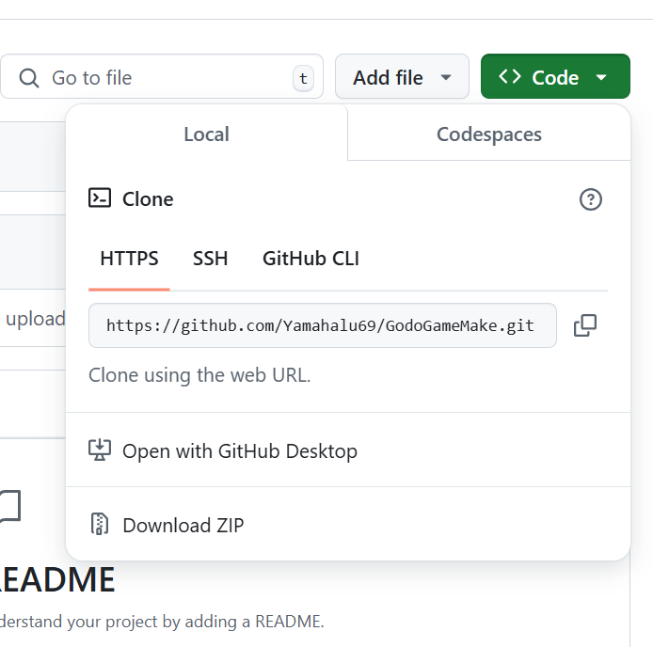
Codeをおしてこれをコピーする！
コピーする場所

Slide 3
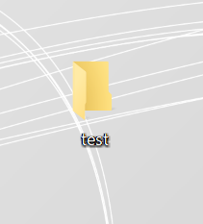
デスクトップで新規ファイルを作成する！

Slide 4
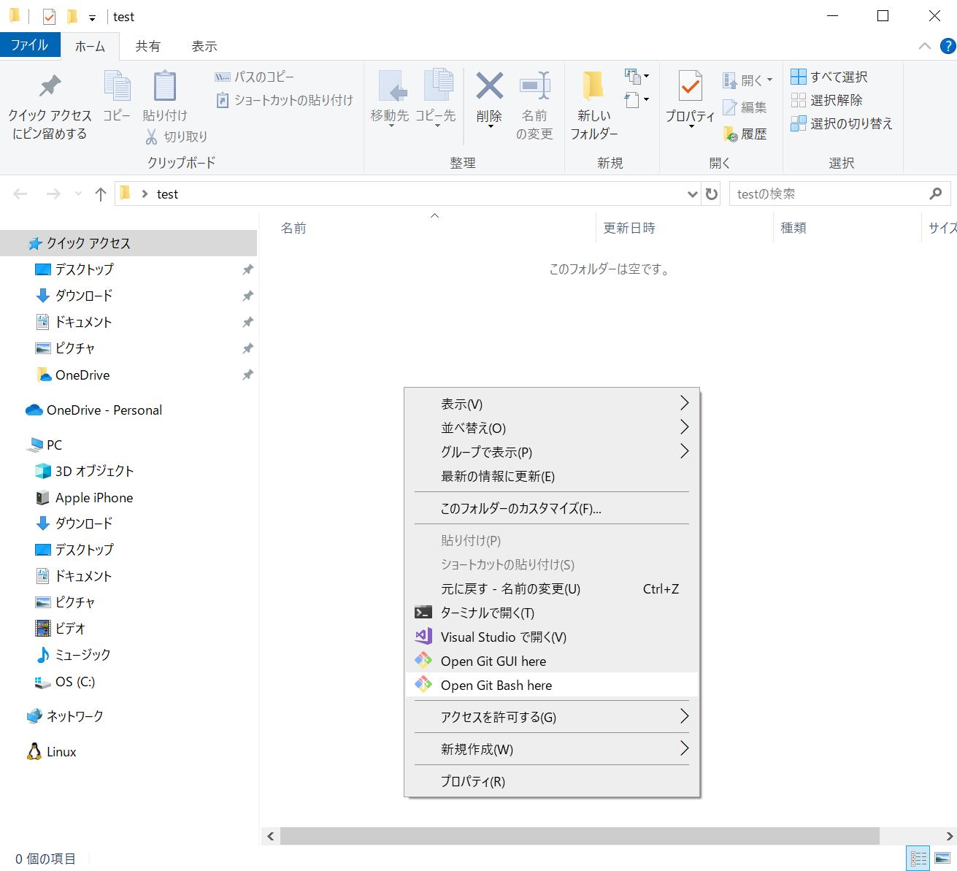
フォルダーを開いて右クリック→gitbashを開く！
これを選択

Slide 5
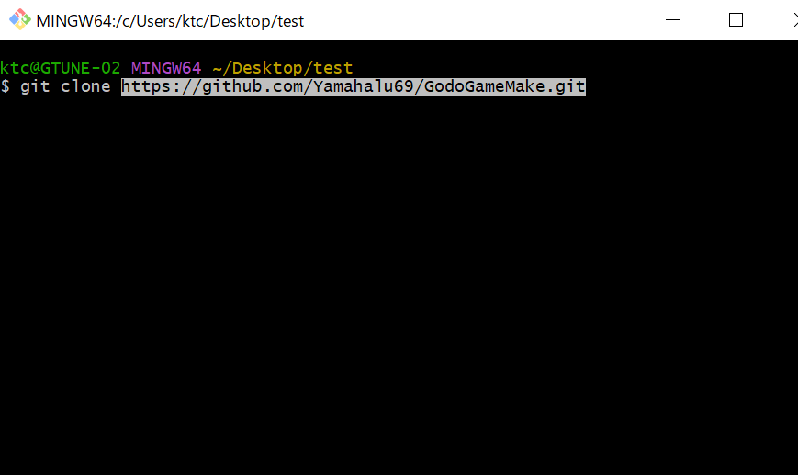
（git clone +ペースト）を入力する！

Slide 6
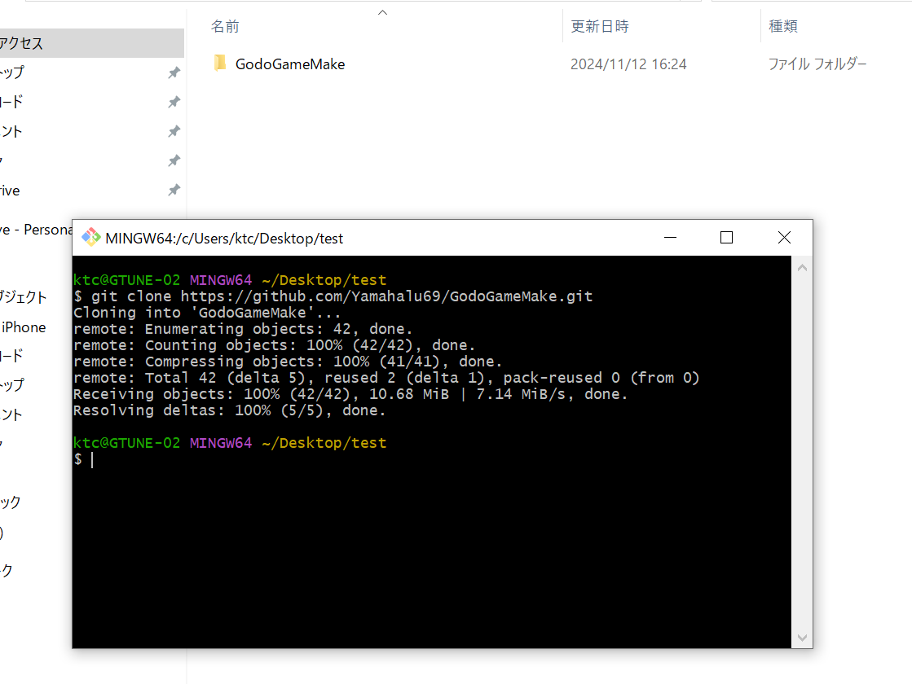
（git clone +ペースト）を入力する！
フォルダーに複製される→

Slide 7
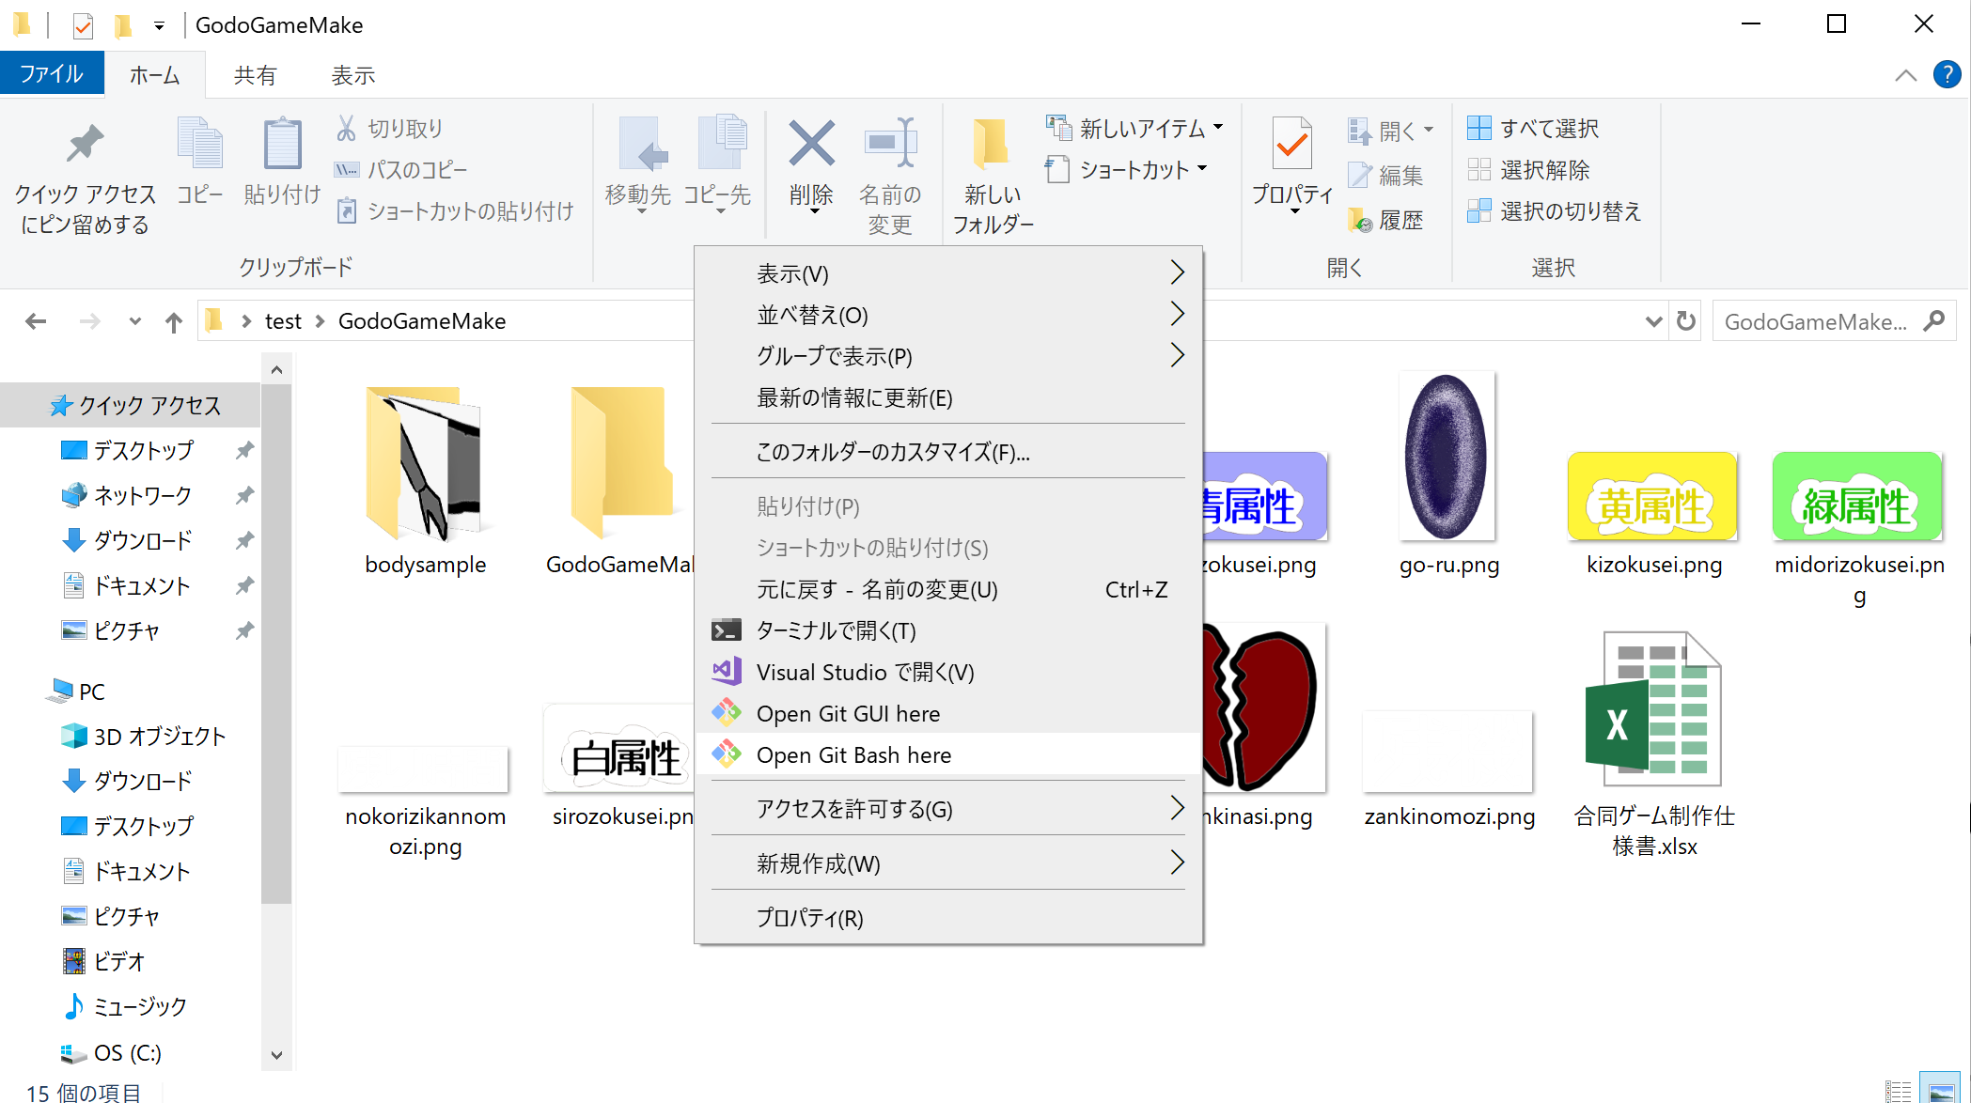
ページを開いてもう一回gitbashをクリック！

Slide 8
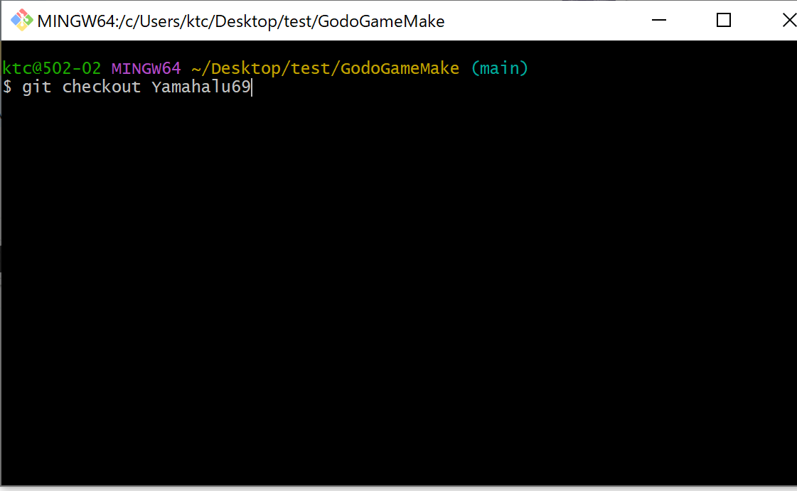
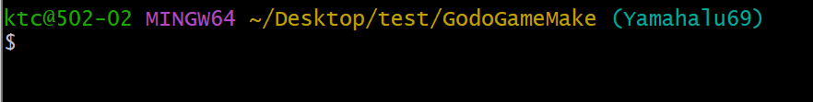
(git checkout +自分の名前)を打ってmainから移動！
Mainが自分の名前になっていることを確認！

